Slide 1
Ylioppilastutkinnon käytännön ohjeita
SYKSYN 2018 KIRJOITUKSET

Slide 2
Aikataulut
Kokeet alkavat klo 9.00 salissa.
Paikalla oltava viimeistään klo 8.15, matematiikan kokeessa klo 8.40.
Kokeissa sisälle pääsee klo 10.00 saakka. Myöhästyneille ei anneta lisäaikaa.
Kokeesta ei saa poistua ennen klo 12.00.
Koeaika päättyy klo 15 (lisäajalla 16 tai 17).

Slide 3
Sairastuminen kirjoitusten aikana
Jos sairastut ylioppilaskirjoitusten aikana, ota välittömästi yhteyttä rehtoriin, puh. 040 314 5300.
Rehtori antaa ohjeet, kuinka toimitaan tilanteessasi.
Kokeet voidaan järjestää tarvittaessa erillisessä tilassa koululla, kotona tai sairaalassa.
Jos sairastunut on vasta aloittamassa kirjoituksia, haetaan yleensä ilmoittautumisen mitätöintiä.
Lautakunta vaatii näissä tapauksissa lääkärintodistuksen.

Slide 4
Sähköiset kokeet ja koneet
Huolehdi, että kannettava tietokoneesi
on ladattu
siinä on mukana virtajohto ja langalliset kuulokkeet
siinä ei ole ylimääräisiä tarroja tai muita merkintöjä
se toimii moitteettomasti
Jos kaikki ei ole kunnossa, ota yhteyttä Juha Vartiaiseen viimeistään kaksi päivää ennen koetta.

Slide 5
Kokeeseen vastaaminen
Kokeen alussa on tarkat ohjeet, miten tulee vastata ja toimia kokeen aikana – lue ne huolellisesti.
Kokeen aikana valvoja ei voi antaa neuvoja kokeeseen vastaamisessa.
Digitaalisessa kokeessa, jos et vastaa kysymykseen, jätä vastausruutu täysin tyhjäksi, ei pikkuviivaa.

Slide 6
Eväät
Ovella tarkistetaan kaikkien eväät ja tarvikkeet.
Eväät on oltava läpinäkyvissä pakkauksissa. Ei rapisevia papereita ja muoveja, käytä mieluiten muovirasioita.
Voit kantaa tavarasi avonaisessa korissa tai laatikossa, jossa ei ole tekstejä.
Näkyvillä ei saa olla MITÄÄN tekstejä, kaikki on poistettava tai teipattava piiloon myös vaatteista.
Ota riittävästi juotavaa ja syötävää, jotta pysyt virkeänä koko kokeen ajan.

Slide 7
Muut tarvikkeet
Mukaan pitää ottaa oma harppi, astelevy, viivoitin kynä ja pyyhekumi.
Mukaan saa ottaa tyynyn selkänojaa tai istuinta varten.
Kuukautissuojia on vessoissa, omia ei saa tuoda.
Nenäliinoja on koulun puolesta, omia ei saa tuoda. Pyydä nenäliinoja WC-valvojalta.
Lääkkeet ja lääkintävälineet on jätettävä valvojan pöydälle ja pyydettävä siitä. Laita lääkkeet pieneen pussiin ja nimi päälle.
Pukeudu riittävän lämpimästi, salissa on melko viileää.
Kengät on hyvä ottaa mukaan hätäpoistumisen varalta.

Slide 8
Sallitut apuvälineet
Matematiikan, fysiikan, kemian ja maantieteen kokeissa saa käyttää apuvälineinä laskimia ja taulukkokirjoja. Näistä lisätietoja aineenopettajilta.
Laskimet ja taulukkokirjat on jätettävä viimeistään edellisenä päivänä klo 12 kansliaan tarkastettavaksi.
Tarkastetut laskimet ja taulukkokirjat ovat valmiina pöydillä koetilaisuuden alkaessa fysiikan, kemian ja maantiedon kokeissa.
Matematiikassa laskimen saa palauttaessaan A-osan tehtävät.
Muista merkitä nimesi tavaroihin.

Slide 9
Ei kännykkää, lompakoita eikä kelloa kokeeseen!
Kokeeseen ei saa tuoda matkapuhelimia eikä muita viestintävälineitä. Niiden tuominen tulkitaan vilpin yritykseksi ja tutkintokerran kokeet hylätään. Myös rannekello tulee jättää kotiin.
Jätä arvotavarat mieluiten lokeroon. Ellei sinulla ole lokeroa, lunasta sellainen itsellesi koetta edeltävänä päivänä. Koeaamuna koulusihteeri ei ehdi jakaa lokeroita.
Hätätilassa arvotavaroita voi jättää säilytykseen kansliaan. Koulusihteerin tavarakori on salin ovella.

Slide 10
Istumajärjestys
Jokaisessa kokeessa on erilainen istumajärjestys. Jokaisen paikka on merkitty nimilapulla.
Laita nimilappu kokeen ajaksi näkyville eväskorin reunalle.
Nimilappua ei saa viedä pois kokeen päätyttyä.
Nimilapusta näet oman kokelasnumerosi.

Slide 11
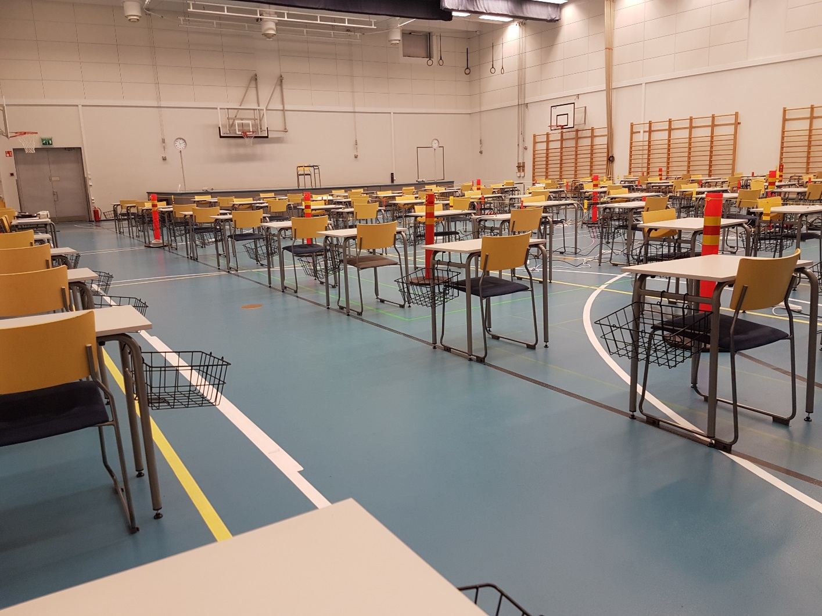
Salin istumajärjestys

Slide 12
Kaikki pyynnöt viitaten tai seisomaan nousten
Viittaa näkyvästi tai nouse seisomaan merkiksi, jos tarvitset valvojaa.
Toimi samoin, jos sähköisessä kokeessa ilmenee ongelma.
Mikäli pudotat tavaroita lattialle, voit poimia itse vain välittömästi tuolin tai pöydän vieressä käden ulottuvilla olevat tavarat. Kauemmas pudonneet tavarat saa nostaa vain valvoja.
Viittaa tai nouse seisomaan myös silloin, kun tarvitset lisää paperia, nenäliinoja, varakyniä, kumeja tms.

Slide 13
WC-käynnit ja muu salissa liikkuminen
WC-käynnille mennessäsi tarkista ennen lähtöä, että WC-valvoja on paikalla. Kulje WC-käytävää eli ”pääkäytävää” pitkin. Pöytien välissä puikkelehtiminen on kielletty.
WC-käynnille saa mennä vain yksi tai kaksi opiskelijaa kerrallaan valvojien määrästä riippuen.
WC-käyntien määrää ei ole rajoitettu. Voit käydä WC:ssä esimerkiksi silloin, kun haluat päästä jaloittelemaan. Muutoin liikkuminen salissa on kielletty.
WC:n oven saa sulkea, mutta EI LUKITA.

Slide 14
Tehtävät
Paperikokeissa tehtävävihkot jaetaan kokeen alussa.
Saat avata tehtävävihkon vasta, kun rehtori tai muu kokeen valvoja antaa luvan.
Sähköisessä kokeessa kone valmistellaan etukäteen tilaan ”Aloita koe”. Seuraa valvojan ohjeita huolellisesti, valmistelun aikana valvoja voi auttaa.
Valvoja antaa luvan kokeen aloittamiseen.
Kokeen aikana valvoja ei voi auttaa vastausteknisissä kysymyksissä.

Slide 15
Vastaaminen
Omia papereita ei saa tuoda. Kaikki vastauspaperit ja suunnittelupaperit annetaan koululta.
Vastauksissa käytetään painettuja konsepteja (A3 taitettuna) ja niiden puolikkaita (A4).
Suunnittelupaperina on tavallista valkoista paperia paperikokeissa, sähköisissä konsepteja.
Kirjoita kaikkiin käyttöönottamiisi papereihin:
  kokelasnumerosi (nimikyltissä)
  nimikirjoituksesi
  täydellinen nimesi tekstaten

Slide 16
Vastaaminen
Papereita ei saa repiä, taittaa eikä rypistää.
Älä ylitä marginaaleja. Kirjoita joka riville ja pyri selkeään, hyvin luettavaan käsialaan.
Pyyhi vastauksissa virheellinen kohta. Pitkissä virheissä (esim. kokonainen pitkä kappale) voit yliviivata virheen siististi ja jatkaa tekstiä normaalisti.
Suunnittele ajankäyttösi etukäteen. Varaa tarpeeksi aikaa vastausluonnoksen ”puhtaaksikirjoitukseen”.
Sähköisessä kokeessa muista lopettaa koe. Poistuessasi ota mukaasi kaikki, minkä olet tuonut koetilaan. MUISTA JÄTTÄÄ MUISTITIKKU PULPETILLE!

Slide 17
Matematiikka
Sekä pitkän että lyhyen matematiikan kokeessa on kaksi osaa: A -osa ja B-osa.
B- osa jakautuu edelleen kahteen osaan, jotka merkitään tunnuksin B1 ja B2.
Alla olevaan taulukkoon on merkitty, kuinka monta tehtävää kussakin osassa annetaan, kuinka moneen tehtävään kokelas vastaa ja mitä apuvälineitä on sallittua käyttää osan tehtäviä suoritettaessa.
Osa | Tehtäviä annettaan | Kokelas vastaa | Apuvälineet
A | 4 | 4 | Ei laskinta, taulukkokirja
B1 | 5 | 3 | Laskin, taulukkokirja
B2 | 4 | 3 | Laskin, taulukkokirja
yht | 13 | 10

Slide 18
Matematiikka: koevihkot
Sekä pitkän että lyhyen matematiikan kokeessa on kaksi tehtävävihkoa: A-osan tehtävävihko ja B- osan tehtävävihko.
Jokaisella vihkolla (pitkän matematiikan A-osa, pitkän matematiikan B-osa, lyhyen matematiikan A-osa, lyhyen matematiikan B-osa) on oma tunnusvärinsä, joka on sama tutkintokerrasta toiseen.
A-osan koevihko on A4-kokoinen ja nelisivuinen.
B-osan vihko on A4-kokoinen ja enintään nelisivuinen.
A-osan vihkossa on tehtävänantojen lisäksi jokaisen tehtävän kohdalla tila, johon tehtävän ratkaisu kirjoitetaan.
B-osan vihkossa on pelkät tehtävänannot.

Slide 19
Matematiikka: kokeen kulku
Kokelaalle annetaan koetilaisuuden alkaessa sekä A-osan että B-osan tehtävävihko ja taulukkokirja.
Kokelaan on palautettava A-osan koevihko viimeistään kolmen tunnin kuluttua kokeen alkamisesta.
Laskimen käyttö ei ole sallittua sinä aikana, kun A-osan tehtävävihko on kokelaan hallussa.
Kun kokelas haluaa palauttaa A-osan tehtävävihkonsa, hän nostaa ylös värillisen paperin. Valvoja tulee noutamaan tehtävävihkon ja antaa laskimen kokelaalle.

Slide 20
Matematiikka: lisäajan käyttö
Jos kokelaalla on lupa lisäaikaan, se puolitetaan A- ja B-osan tehtävien tekemiseen.
Kaksi tuntia lisäaikaa: 1h A-osaan ja 1h B-osaan → A-osa palautettava viimeistään klo 13
Tunti lisäaikaa: ½ h A-osaan ja ½ h → A-osa palautettava viimeistään klo 12.30.
Aika, jolloin kokelas palauttaa A-osan tehtävävihkon, ei vaikuta koko kokeen päättymisaikaan.
Esimerkki: 2h lisäaikaa, kokelas palauttaa A-osan klo 12.30 → kokelaan koe päättyy klo 17.00.
1h lisäaikaa, kokelas palauttaa A-osan klo 12.15 →
koe päättyy klo 16.00.

Slide 21
Matematiikka: vastaaminen
Kokelas kirjoittaa A-osan tehtävien ratkaisut koevihkoon ratkaisuille varattuihin kohtiin.
B-osan tehtävät lasketaan jokainen paperille. Tehtävä 5 tehdään kokoarkille eli konseptille. Jos kokelas ei vastaa tehtävään 5, hän kirjoittaa kokoarkille vain nimitiedot. Muut tehtävät lasketaan jokainen omalle puoliarkille. Tarvittaessa saman tehtävän käsittelyä voi jatkaa lisäpuoliarkeilla.
Kokelas jättää arvosteltavaksi tarkoitetut lopulliset ratkaisut selvästi ja siististi kirjoitettuina. B-osan arvosteltavaksi tarkoitetut puoliarkit laitetaan tehtävänumeroiden mukaiseen järjestykseen kokoarkin sisälle.

Slide 22
Matematiikka: vastaaminen
Tehtäviin liittyvät kuviot piirretään samalle konseptipaperille suorituksen kanssa. Millimetripaperia ei käytetä, ellei siihen ole erityistä syytä.
Kuviot on piirrettävä riittävän selvästi, ja niissä käytetyt yksiköt on merkittävä näkyviin. Harppia ja viivoitinta on käytettävä niitä edellyttävissä kohdissa.
Piirroksissa saa käyttää värikyniä – ei kuitenkaan punaista.

Slide 23
Matematiikka
Hyväksyttävästä suorituksesta tulee käydä selvästi ilmi, millä tavoin kokelas on perustellut ratkaisun sekä mitkä ovat tarvittavat laskut ja lopputulos.
Pelkkä vastaus ilman perusteluja ei kelpaa hyväksyttäväksi suoritukseksi.
Kokelaan on selvästi yliviivattava koetilanteessa ne suoritukset, joita hän ei halua arvosteltaviksi.
Myös suttupaperit on siististi yliviivattava.
Suttupaperit laitetaan arvioitavien tehtäväpaperien alle.

Slide 24
Äidinkieli
Äidinkielen koe on kaksiosainen: lukutaidon koe ja kirjoitustaidon koe.
Jos kokelas jättää saapumatta jompaankumpaan koetilaisuuteen, katsotaan koe keskeytyneeksi eikä kompensaatio ole mahdollinen.

Slide 25
Vieraat kielet
Kielten kokeissa suoritetaan sekä kuullun ymmärtäminen että kirjallinen osa saman päivänä. Muista ottaa kuulokkeet!
Tutustu koetta koskeviin ohjeisiin huolella abikurssien aikana.
Mikäli et jostain syystä osallistu abikursseille, kysy opettajalta ohjeet yo-kokeeseen hyvissä ajoin ennen koetta.
Mikäli sinulla on epäselvyyttä jonkin asian suhteen, KYSY asiasta opettajalta hyvissä ajoin ennen koetta.

Slide 26
Reaali: tehtävien / vastausten määrä
filosofia 9 / 5
maantiede 9 / 5
psykologia 9 / 5
yhteiskuntaoppi 9 / 5
uskonto ja et 9 / 5
historia 9 / 5
terveystieto 9 / 5
biologia 11 / 7
fysiikka 11 / 7
kemia 11 / 7
Maksimitehtävämäärä käy ilmi kokeen alussa olevasta ohjeistuksesta. Kokeessa voi olla pakollinen tehtävä.

Slide 27
Reaali: pisteytys
Sähköiset kokeet:
Tehtävän laajuuden ja kysymysmuodon mukaan tehtävän maksimipistemäärä vaihtelee 15-30 pisteen välillä. Kokeen maksimipistemäärä on 120 pistettä, jonka saavuttaminen edellyttää myös suuren pistemäärän tehtäviin vastaamista.
Lue aina huolellisesti kokeen ohjeet!

Slide 28
Reaali: oppiainerajat ylittävät tehtävät
Kunkin reaaliaineen kokeessa on 1 - 4 oppiainerajat ylittävää tehtävää.
Oppiainerajat ylittäviä tehtäviä ei merkitä erikseen, mutta tehtävänannolla pyritään ohjaamaan kokelasta käsittelemään tehtävää eri aineiden näkökulmista tai lukion aihekokonaisuuksien kannalta.
Älä siis rajaa vastauksiasi vain ko. aineen tietämykseesi.

Slide 29
Reaali: koetehtävät
Jos tehtävä on kaksi- tai useampiosainen (kohdat a, b jne.), vastataan molempiin tai kaikkiin osatehtäviin. Eri osatehtävät voivat olla painoarvoltaan erilaisia. Painotus voidaan esittää pisteinä tehtävänannossa.

Slide 30
Arvostelu
Lue ohjeet www.ylioppilastutkinto.fi
Kypsyyttä osoittavan vastauksen tunnusmerkit
Heikon vastauksen tunnusmerkit

Slide 31
Arvostelu
Jos suoritus on epäselvä, sekava tai huomattavan epäsiisti, sen pistemäärää voidaan alentaa.
Jos kokelas jättää arvosteltavaksi ainekohtaisen enimmäismäärän ylittävän määrän vastauksia, katsotaan kokeen muodostuvan niistä 5 tai 7 vastauksesta, joiden pistesumma on pienin.
Äidinkielen, kielten ja matematiikan kokeissa eri maksimimäärät.
Jos kokelas jättää samaan tehtävään useamman kuin yhden vastauksen, tehtävä arvostellaan pienimmän pistemäärän antavan vastauksen mukaan.

Slide 32
Tulokset
Alustavan tuloksen voi kysyä kansliasta 1 tai 2 viikon kuluttua.
Marraskuussa lopulliset tulokset tulevat heti Wilman
YO-arvosanoihin: ensin arvosanat ja sen jälkeen pisteet.

Slide 33

Menestyksen perusta on työssä,
huippusuoritukseen tarvitaan aina ripaus onnea.

